Slide 1
Sgroup meeting

Slide 2
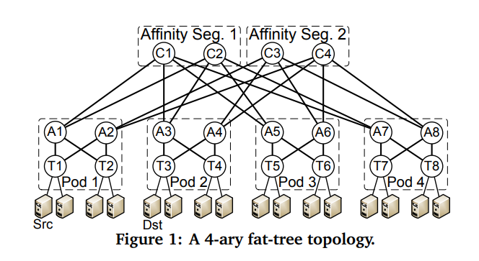
Topology
Q1:需要因為不同的switch而去更改他們sketch的大小或是不放嗎?
Q2:link上的速率需要去實現嗎?
Notes:
Core switch
Agg switches
ToR switch

Slide 3
Traffic
Q:如何生成
1.根據我們設定好的topology
將我們現有的那個trace檔事先運用隨機的方式隨便分發 src 跟 dst
2.去生成隨機的flow

Slide 4
小問題
sketch容量設定的問題
Q:
Routing Algo
Q:
Notes:
Routing
能存在哪跟走的路有關
因此routing 也會間接影像到你演算法的成效

Slide 5
雜事
碩士論文計畫書

